Slide 1
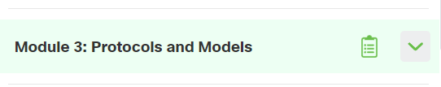
OSI model
https://www.netacad.com
Notes:
Ažurirati naziv kolegija.

Slide 2
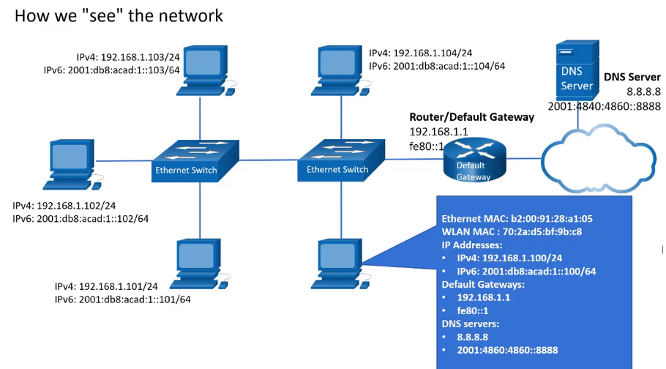

Slide 3
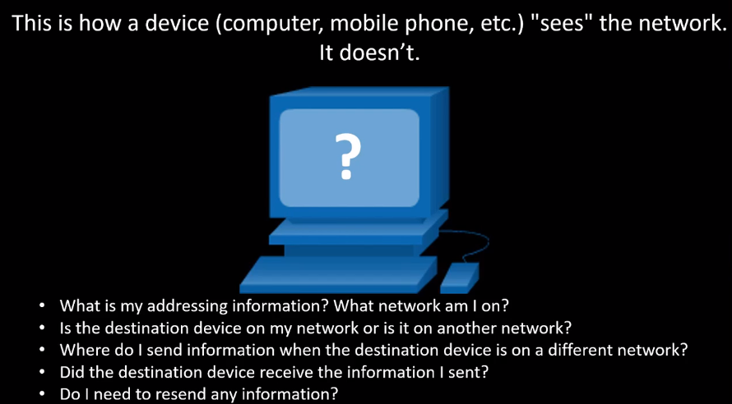

Slide 4
Osnove komunikacije
Mreže se razlikuju po veličini, obliku i funkciji. Mogu biti složeni kao uređaji povezani preko interneta ili jednostavni kao dva računala izravno povezana jedno s drugim jednim kabelom, i bilo što između.
Međutim, jednostavno postojanje žičane ili bežične fizičke veze između krajnjih uređaja nije dovoljno za omogućavanje komunikacije. Da bi došlo do komunikacije, uređaji moraju znati "kako" komunicirati.
Ljudi razmjenjuju ideje koristeći mnogo različitih komunikacijskih metoda. Međutim, sve metode komunikacije imaju sljedeća tri zajednička elementa:
Izvor poruke (pošiljatelj) – izvori poruke su ljudi ili elektronički uređaji koji trebaju poslati poruku drugim osobama ili uređajima.
Odredište poruke (primatelj) – Odredište prima poruku i tumači je.
Kanal - Sastoji se od medija koji osigurava put kojim poruka putuje od izvora do odredišta.
Slanje poruke, bilo putem komunikacije licem u lice ili putem mreže, regulirano je pravilima koja se nazivaju protokoli. Ovi protokoli su specifični za vrstu komunikacijske metode koja se koristi.
U našoj svakodnevnoj osobnoj komunikaciji, pravila koja koristimo za komunikaciju putem jednog medija, poput telefonskog poziva, nisu nužno ista kao pravila za korištenje drugog medija, kao što je slanje pisma.

Slide 5
Pravila komunikacije
Prije međusobnog komuniciranja, pojedinci moraju koristiti utvrđena pravila ili dogovore za upravljanje razgovorom. Razmotrite ovu poruku na primjer:
German Coastguard We are Sinking/ What are you Thinking About
https://youtu.be/xacdDrylrek?si=_rUAEYEjub4XI4xj
When a Frenchman calls an Indian Call Center : The iRabbit
https://youtu.be/DxxAwDHgQhE?si=J2Hfo4rh3CuoSxsS
Protokoli moraju uzeti u obzir sljedeće zahtjeve za uspješnu isporuku poruke koju primatelj razumije:
Identificirani pošiljatelj i primatelj (IP adrese, MAC adrese, TCP/UDP portovi)
Zajednički jezik i gramatika (format poruke, način enkapsulacije, veličina poruke, enkripcija itd.)
Brzina i vrijeme isporuke (sinkronizacija komunikacije-timing, minimalni zahtjevi npr. latencija, jitter, frame rate itd.)
Zahtjevi za potvrdu ili potvrdu (vrsta komunikacije, pouzdana komunikacija vs. Nepouzdana, upravljanje greškama-error handling)

Slide 6
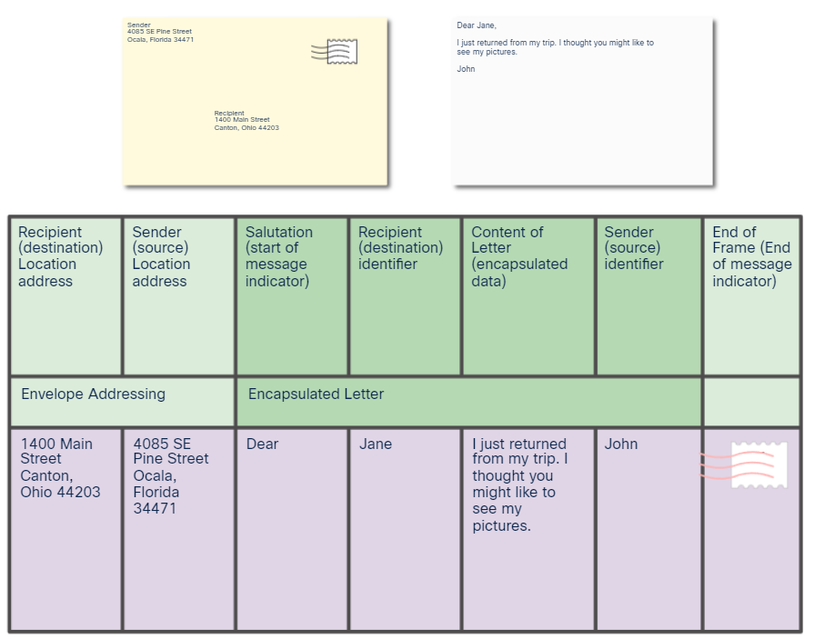
Pravila komunikacije

Slide 7
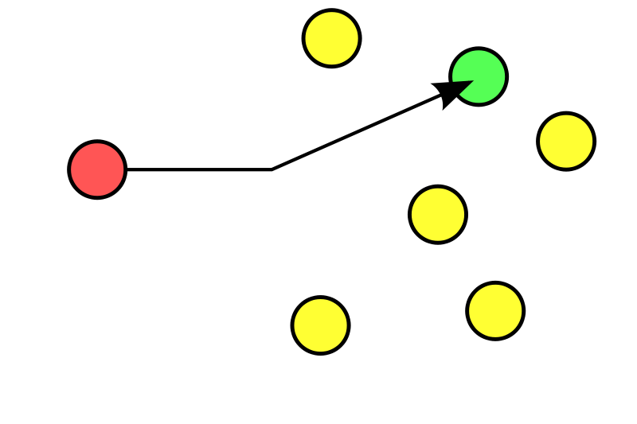
Vrste komunikacije u mreži
Exam question
Unicast (jedan na jedan)
  Primjeri: Ping, uspostava TCP veze, ARP reply, telnet…
Src IP= 192.168.1.10 dst IP=192.168.3.30

Slide 8
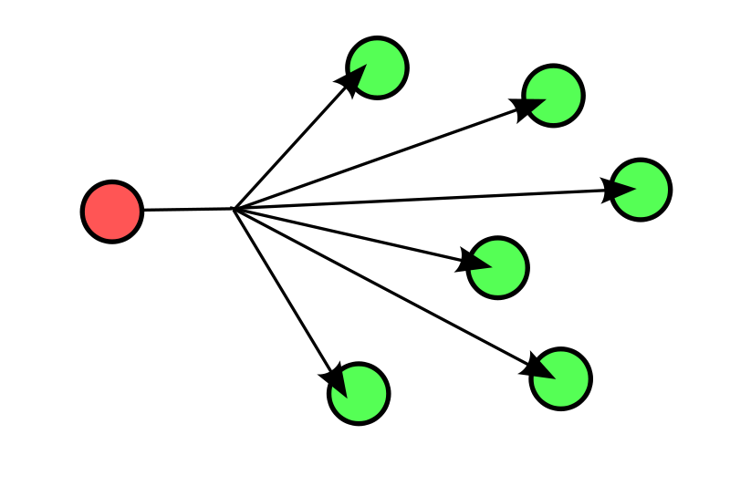

Vrste komunikacije u mreži
Exam question
Broadcast (jedan na sve)-zaustavlja se na L3 uređajima (Router/Usmjernik)
Primjeri: DHCP discover, ARP request
Src IP= 192.168.1.10 dst IP=192.168.1.255
L3 255. 255. 255. 255

Slide 9
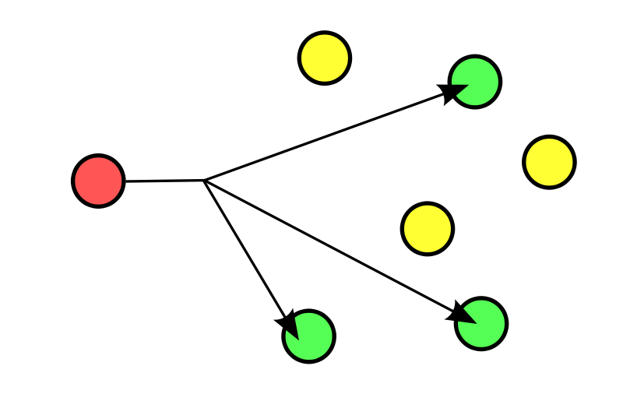
Vrste komunikacije u mreži
Exam question
Multicast (jedan na grupu)-uobičajeno zaustavlja se na L3 uređajima (Router/Usmjernik), osim ako ti uređaji nisu konfigurirani da propuštaju/usmjeravaju multicast promet, kao što je slučaj s IP TV prometom
Primjeri: IP TV, protokoli za usmjeravanje prometa u mreži i drugi „infrastrukturni protokoli” (RIP, EIGRP, OSPF, HSRP, VRRP…)
224.0.0.0 do 224.0.0.255 Reserved for special “well-known” multicast addresses. se ne proslijeđuju dalje od linka
224.0.1.0-238.255.255.255 Globally-scoped (Internet-wide) multicast addresses.
239.0.0.0-239.255.255.255 Organization-Local Scope

Slide 10
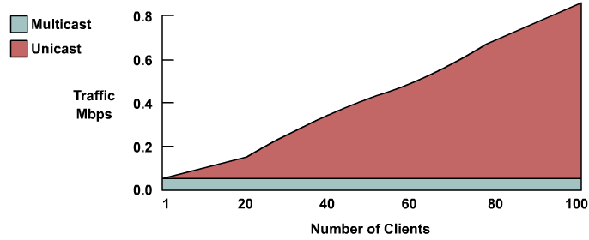
Prednosti multicast komunikacije
Exam question
Efikasnije korištenje Bandwidtha
mrežna propusnost je bolje iskorištena, višestruki tokovi podataka se zamjenjuju sa jednim
Manje opterećenje Servera
Server ne mora za svakog klijenta slati poseban stream, što smanjuje trošenje resursa (CPU, RAM, Bandwidth....)
Manje opterećenje mrežne opreme
manji broj paketa znači i manje prosljeđivanja i procesuiranja
Omogućava efikasnije korištenje distribuiranih aplikacija
aplikacije i servisi koje su namijenjene većem broju korisnika nisu moguće u unicast izvedbi iz razloga što unicast nije skalabilan

Slide 11
?

Slide 12
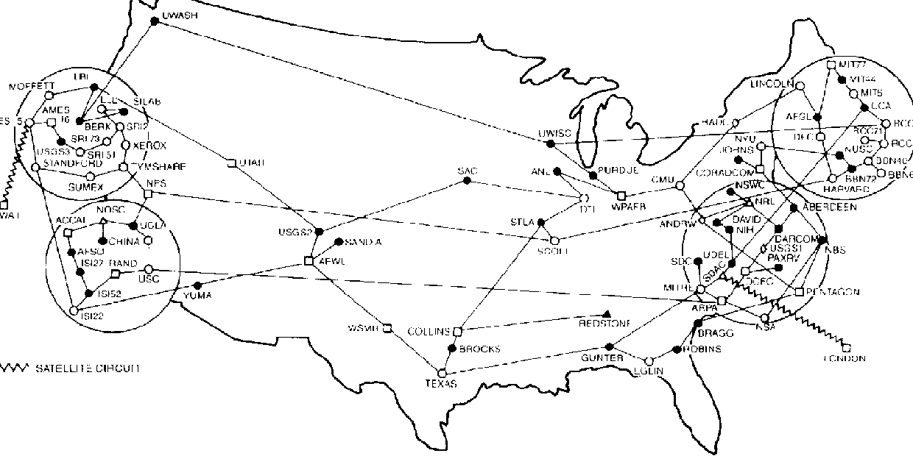

Put prema Internetu-početak-telegraf-switchboard

Slide 13


















Slide 14
7.
APPLICATION
Exam question
OSI model
Open
System
Interconnection
model
6.
PRESENTATION
Upper
Layers
5.
SESSION
4.
TRANSPORT
3.
NETWORK
Lower
Layers
2.
DATA LINK
1.
PHYSICAL

Slide 15





Procedure za prijenos podataka
Veza između korisnika i računala
Identifikacija partnera komunikacije
Određivanje raspoloživih resursa
Sinkronizacija komunikacije
Exam question
7.
APPLICATION
6.
PRESENTATION
5.
SESSION
APPLICATION
TRANSPORT
7.
4.
3.
NETWORK
2.
DATA LINK
1.
PHYSICAL

Slide 16
Formatiranje podataka
Kompresija
Enkripcija i dekripcija
Exam question
7.
APPLICATION
6.
PRESENTATION
5.
SESSION
PRESENTATION
TRANSPORT
6.
4.
3.
NETWORK
.txt .doc .docx .jpg .png
2.
DATA LINK
Dođi kući na čaj od šipka.
1.
PHYSICAL
DoÄ‘i kuÄ‡i na ÄŤaj od Ĺˇipka

Slide 17
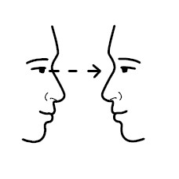


Uspostava komunikacije
Održavanje komunikacije
Zatvaranje komunikacije
Exam question
7.
APPLICATION
6.
PRESENTATION
5.
SESSION
SESSION
TRANSPORT
5.
4.
3.
NETWORK
2.
DATA LINK
1.
PHYSICAL

Slide 18
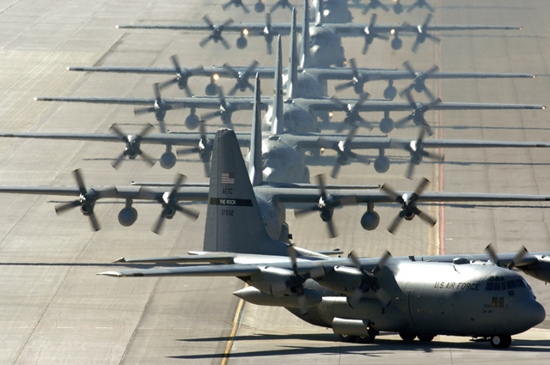
Pouzdanost komunikacije
Kontrola protoka podataka
Izbjegavanje zagušenja
Exam question
7.
APPLICATION
6.
PRESENTATION
TCP – transmission control protocol
UDP – user datagram protocol
5.
SESSION
TRANSPORT
TRANSPORT
4.
4.
3.
NETWORK
2.
DATA LINK
1.
PHYSICAL

Slide 19
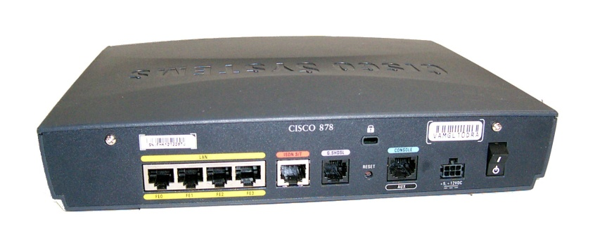
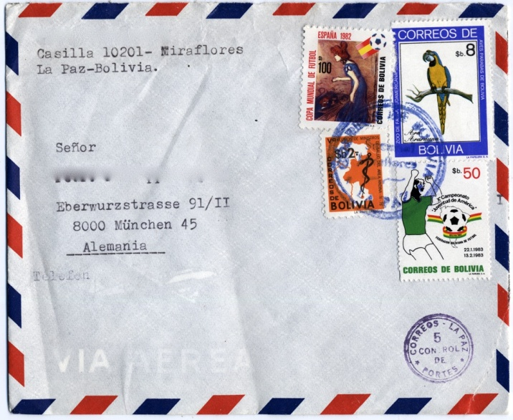
ROUTING
Exam question
7.
APPLICATION
Internet Protocol (IPv4 i IPv6)
IP adresa: 192.168.0.11
6.
PRESENTATION
5.
SESSION
NETWORK
TRANSPORT
3.
4.
3.
NETWORK
2.
DATA LINK
1.
PHYSICAL

Slide 20
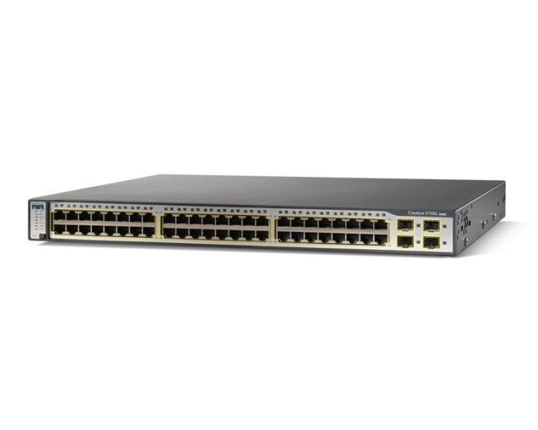
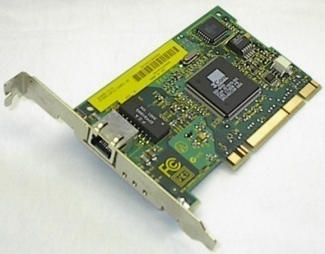
Switching
Exam question
7.
APPLICATION
Kontrola pristupa mediju
Kontrola grešaka…
6.
PRESENTATION
ETHERNET protocol
MAC sdresa 001C:001B:001A
5.
SESSION
DATA LINK
TRANSPORT
2.
4.
3.
NETWORK
2.
DATA LINK
1.
PHYSICAL

Slide 21
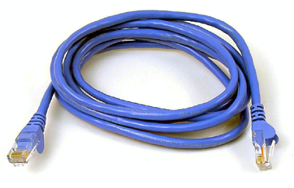
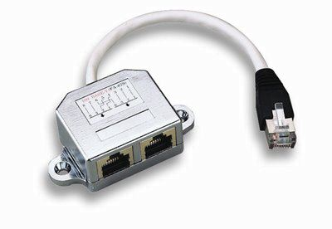
Električni signali
Kablovi
Konektori
Exam question
7.
APPLICATION
6.
PRESENTATION
5 V 600 MHz 850 nm
5.
SESSION
PHYSICAL
TRANSPORT
1.
4.
3.
NETWORK
2.
DATA LINK
1.
PHYSICAL

Slide 22
Exam question
OSI model
7.
APPLICATION
Referenti model koji opisuje način na koji se odvija komunikacija između dva računala.
6.
PRESENTATION
Upper
Layers
5.
SESSION
4.
TRANSPORT
3.
NETWORK
IP
ROUTING
Lower
Layers
2.
DATA LINK
SWITCHING
ETHERNET
1.
PHYSICAL

Slide 23
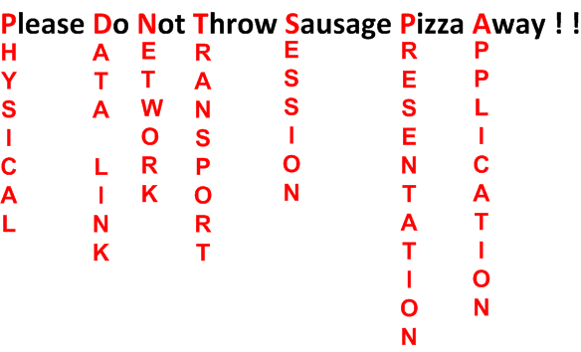



Exam question

Slide 24
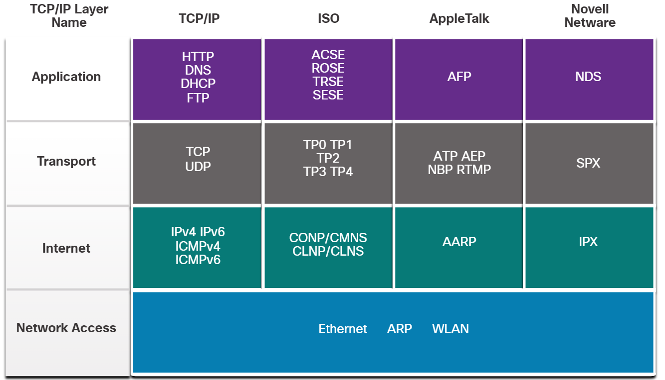
Različiti protokoli kroz vrijeme-danas je TCP/IP standard

Slide 25
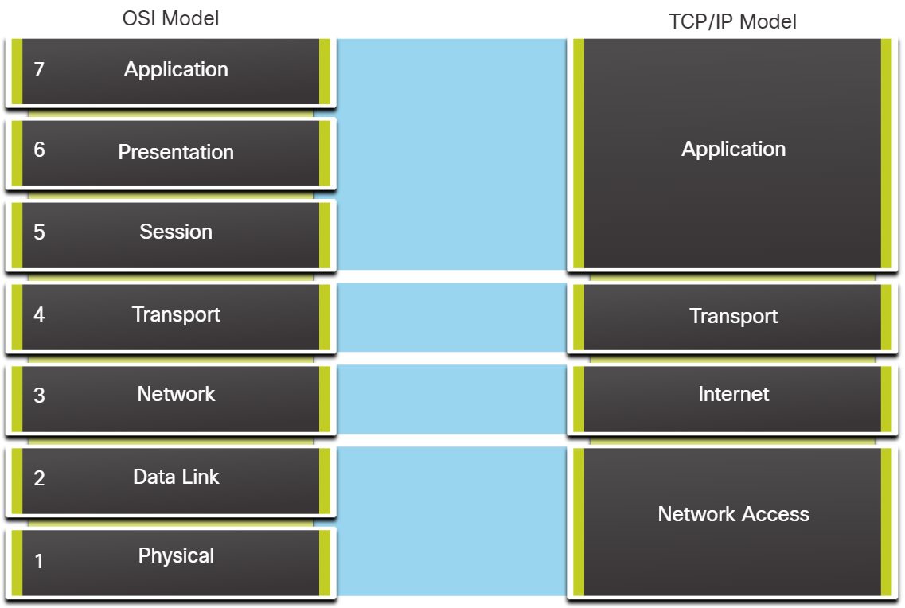
Usporedba OSI modela s TCP/IP modelom
Exam question

Slide 26


CMD.EXE
Start
cmd.exe

Slide 27
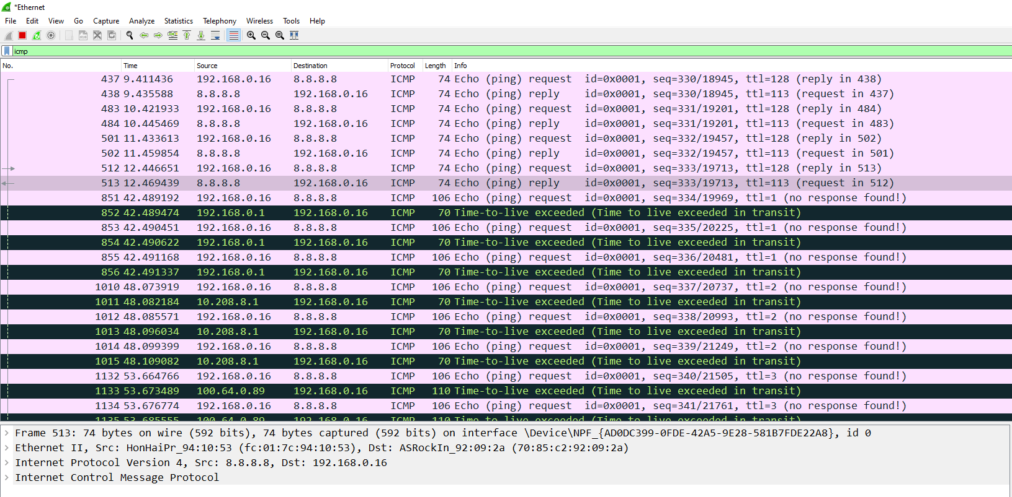
WIRESHARK
Exam question

Slide 28
CMD.EXE-osnovne naredbe
Exam question
tracert
  Tracert 178.79.149.215
  Tracert -d 178.79.149.215
  Tracert -h 10 178.79.149.215
  Tracert -h 10 -d 178.79.149.215
telnet
  telnet 178.79.149.215 80
ping
  Ping -n 7 178.79.149.215
  Ping -a 178.79.149.215
  Ping -t 178.79.149.215
  Ping -l 1500 178.79.149.21
  Ping -w 10 178.79.149.215
ipconfig
ipconfig /all
route print (netstat -r)
arp -a
telnet
tracert
ping
netstat -a
Nslookup
ipconfig /flushdns
ipconfig /release
Ipconfig /renew

Slide 29
Priprema za vježbu
What is OSI model (10 min)
https://www.cloudflare.com/learning/ddos/glossary/open-systems-interconnection-model-osi/
What is wireshark (5min)
https://www.wireshark.org/docs/wsug_html_chunked/ChapterIntroduction.html#ChIntroWhatIs
What is OSI Model? (9 min)
https://www.youtube.com/watch?v=Ilk7UXzV_Qc
Wireshark Tutorial for Beginners (14 min)
https://www.youtube.com/watch?v=TkCSr30UojM

Slide 30
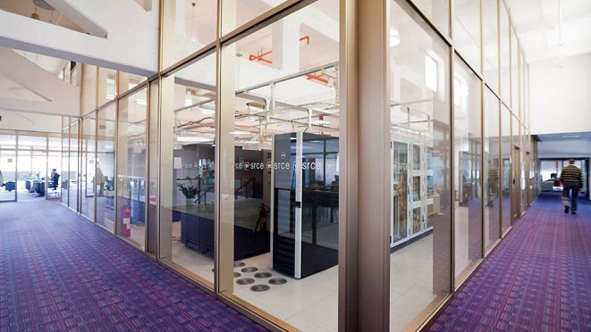
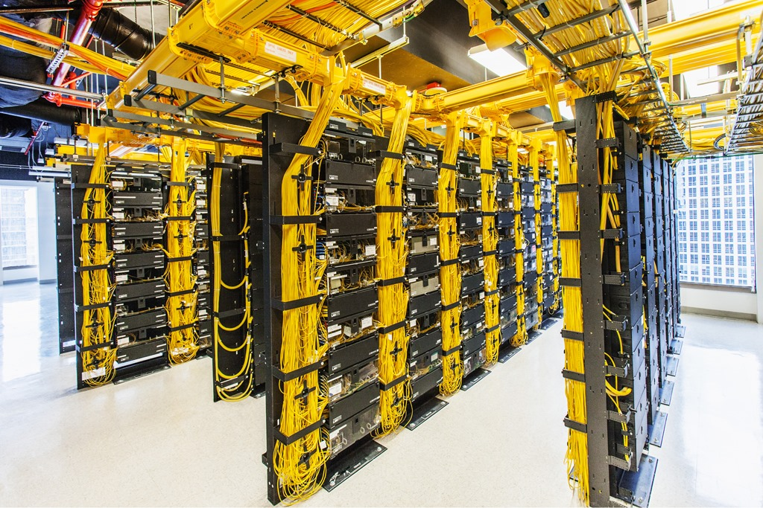
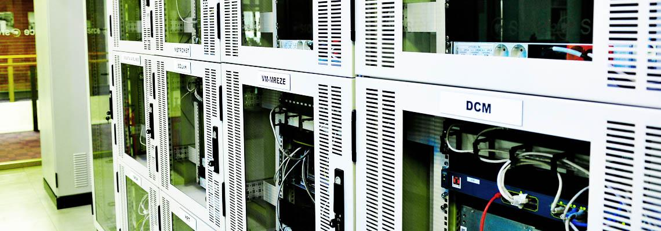
CIX (Croatian Internet exchange)
Exam question
https://www.cix.hr/clanice/clanice

Slide 31
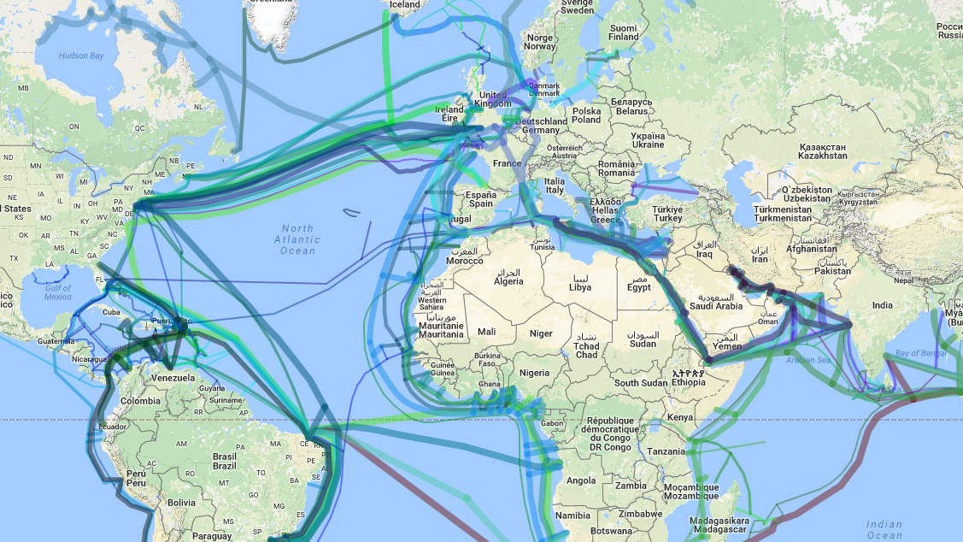
Interent danas
https://cablemap.info/_default.aspx
http://www.submarinecablemap.com/

Slide 32
?

Slide 33
Hvala na pažnji!

